Slide 1
以往考试评分
课程作业与随堂测验占25%；
综合性课程设计占15%；
实验成绩占30%；
期末闭卷考试占30%。
卷面成绩不到45分（满分100分）者，总评不及格。

Slide 2
第一章
信息的表达，数制（包括二、八、十、十六进制）及相互转换方法，
基本逻辑与数字运算操作，有权与无权编码，BCD码及转换与运算操作，常用字符编码（ASCII码、格雷码等）

Slide 3
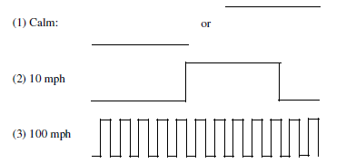
1-1 微计算机需要表或方程将每秒转数轮换成每小时英里数，每隔一段时间计算盘的转数，转的快的即风速快，用一个对应表或方程来表达转数与风速的关系

Slide 4
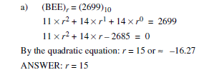
1-16
超过2次的方程不好解，但是r必为整数，所以可以猜，先把第一位做成再说，即2699/11>=r²，看r为多少

Slide 5
第二章
二值逻辑和门，真值表，布尔代数的基本概念（反演对偶，公式化简：记不住基本定律时就用布尔代数定理A+A’=1,这是卡诺图的方法）
门输入成本
函数标准式（最小项最大项，反函数）
卡诺图化简（各种蕴涵项，带无关项卡诺图化简）
复合门，异或操作性质, 高阻输出（三态门）

Slide 6
第三章
组合逻辑电路分析及设计，
工艺映射（与非门、或非门、复杂门类型实现）
基本逻辑功能（多位逻辑函数，使能函数）
译码器，编码器，选择器

Slide 7
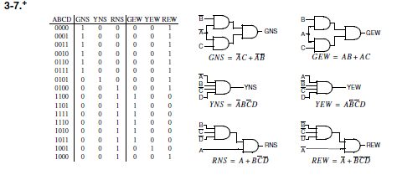
Notes:
30秒NS绿灯，5秒黄灯，重叠红灯，

Slide 8
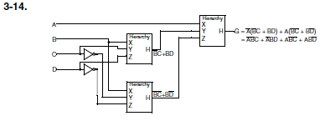
其实它是个二路选择器

Slide 9
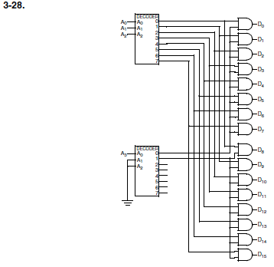
4地址就可以配出16位输出了，所以后面那个3-8译码器只用了一位

Slide 10
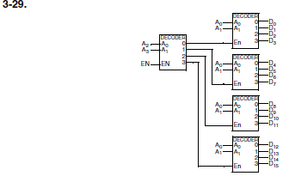
译码器的组合相当于配地址与内容
第二层是配低地址
前面那个配高地址
这题没有与门，所以用前一个译码器做选通
Notes:
如果EN=0,则第一个译码器输出都为0，则所有译码器的输出都为0
第一个译码器的A2A3决定第二层译码器的一个是打开的
第二层译码器的A0A1决定其中一位为1

Slide 11
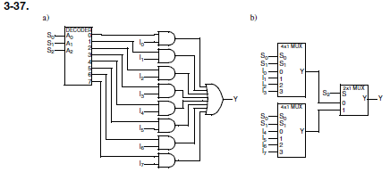
b) S0S1各从四个中选一个，S2再从二个中选一个

Slide 12

先用译码器将项做出来，再生成积之和形式

Slide 13
第四章
二进制加法器（半加器、半加器实现、全加器实现，串行进位加法器，超前进位逻辑与加法器）
带符号二进制数，带符号二进制数加减（原码、反码、补码，及其加减运算），二进制加减法器，算术逻辑单元（ALU）的实现
Verilog程序

Slide 14
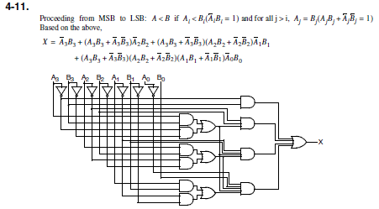
Notes:
看倒数第二列，第一行只比2个数，第二行要比三个，。。。
其实这就是行码进位减法操作，即加补码的操作

Slide 15
第五章
时序电路类型，存储元件（基本S-R锁存器，门控S-R锁存器，D锁存器，锁存器时序问题，主从触发器，D触发器，触发器时序分析）
时序电路分析（状态表，状态图，米利模型和穆尔模型），
时序电路设计中的各关键步骤，包括描述（规格说明书），设计状态图和状态表，状态码分配及优化方法，实现（生成输入方程和输出方程，验证）
其它触发器类型（JK触发器和T触发器，触发器描述方法）

Slide 16
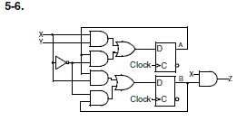

Slide 17
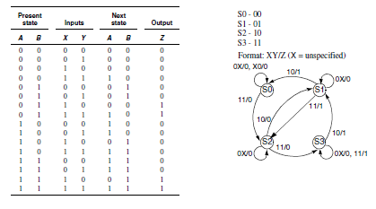
Notes:
也可以用格雷码，s2=11, s3=10

Slide 18
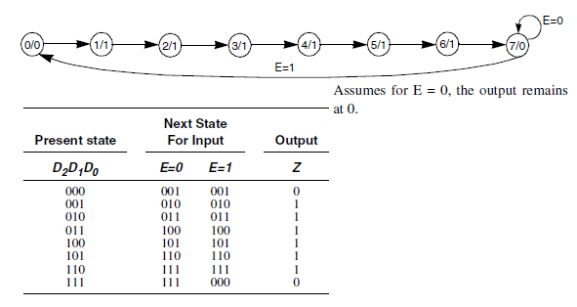
5.20（没做）

Slide 19
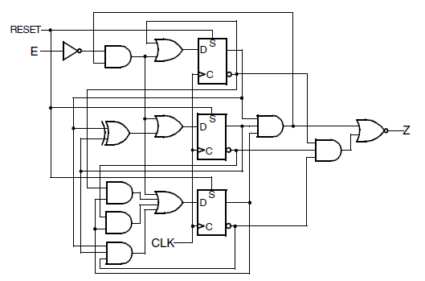
进表检查最小项数
上下两排走，左右01配
出表检查项数

Slide 20
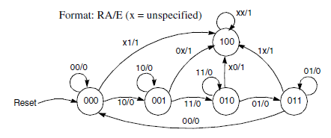
5.24
四大握手冲突：
没问先答（X1），没答问已退（0X),问没退答已退（X0），答没退又有新问（1X）

Slide 21
Present Next output(输出不同，不等价
00 01 10 11 00 01 10 11
A A E B E 0 1 0 1
B E E B C 1 1 0 0
C E D E C 1 0 1 0
D A D E E 0 0 1 1
E E E E E 1 1 1 1
Rule1（同输入到同NEXT）:
AB Ad BC CD E和所有（各二个）,有时候相同的太多了，不如找不相同的，把两个不相同的跳开
A: 000 B: 001 C: 011 D 010 E:100

Slide 22
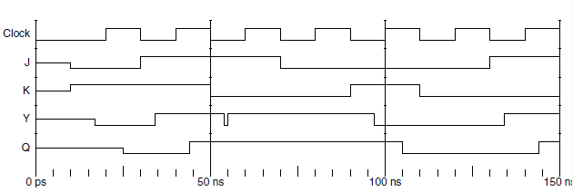
5.33
J=1,k=1,刚将Y翻转为0, j=1,k=0,Y又变成1（negative pulse有效）

Slide 23
第六章
电路技术参数（扇入扇出、正负逻辑等）
电路和系统时序各要素分析（各种时间参数）
可编程技术（ROM、PAL、PLA）

Slide 24
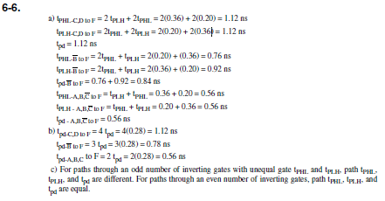
四次取反，两高两低
如果先高的话，如果先低的话
两次取反，一高一低
偶数个延迟是一样的，奇数不同

Slide 25
6-10
从X过两个异或到输出Y
b) 从X过XOR门到反相器到B触发器
因为是正时钟沿，所以建立时间就可以了，即建立起来就表示信号到了，延迟时间是为下一个服务的
c) 从A到两个XOR到Y
从建立完算起，所以只算传输延时（保持是指输入，与输出无关）

Slide 26
d) 从A到XOR到反相器到B
建立时间和传输延时：从A传出来到B取到
e) 最小周期是一个时钟沿（改变一个FF）到另一个时钟沿（改变另一个FF），即A到B: 0.75ns
则频率为1/0.75
虽然输出有点跟不上，但不影响电路运作，只是现在看到的输出，不是这个周期的，也许是前面某个周期的，但不会冲突

Slide 27
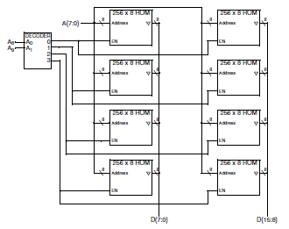
6-12

Slide 28
第七章
寄存器存储加载，寄存器传输操作（条件传输，微操作），基于多路选择器和基于总线的多寄存器传输操作，移位寄存器（保持，向上向下移位，并行加载）
计数器（向上计数向下计数，纹波计数，同步计数，并行加载，BCD计数器，固定序列计数，模N计数器），串行传输，串行加法器

Slide 29
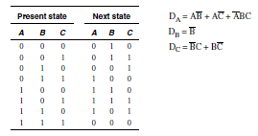
7.6
（a) 右移：1000， 0100， 0010,0001,1000 （4个不同状态）
（b) n个不同的状态
7.15

Slide 30
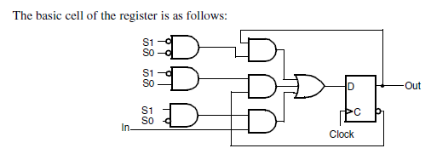
7.16
当s1=1,s0=1时，三个与门进来都是0，表示清零
这是个多路选择器，s1s0是选择用的

Slide 31
第八章
存储器定义，存储器组织，基本操作与操作时序
静态RAM(Static RAM, SRAM)集成电路（单元和片，单元阵列和重合选择，SRAM IC阵列，存储器位扩展与字扩展），
动态RAM(Dynamic RAM, DRAM)集成电路（单元存储原理，刷新与刷新控制，DRAM读写时序，SDRAM， DDR SRAM，RAMBUS DRAM，DRAM IC阵列）

